Slide 1
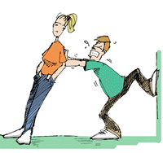
التحفيز
إعداد د. سكوت وودل
جرى تحميل المادَّة بواسطة د. ريك غريفيث * مؤسَّسة الدراسات اللاهوتيَّة الأردنيَّة
يمكن تنزيل جميع الملفات بلغاتٍ كثيرةٍ مجَّانًا من الموقع الإلكترونيّ:
BibleStudyDownloads.org

Slide 2
التحفيز
النعمة- النعمة هي أعظم مُحفِّز لأنَّها تُحرِّرنا من عبودية الخطية.
2. المحبة- عندما يحبُّ القائدُ أتباعَه، سيعمل على تحفيزهم.
3. المناخ الإيجابي- يخلق القادةُ الأجواءَ المناسبة التي تجعل الجميع يشعرون بالحرية ليكونوا على أفضل مستوىً من الإنتاجية في عملهم.

Slide 3
التحفيز
4. التواصل- انتقال الأفكار ما بين شخصين بواسطة لغة مشتركة بينهما.
أ. يتواصل القادة بصورة متَّزنة
ب. يتواصل القادة بدقَّة
ج. يتواصل القادة بوضوح
د. يتواصل القادة بلباقة
ه. يتواصل القادة بصورة متواصلة
و. يتواصل القادة بشأن التحديات

Slide 4
التحفيز
5. الاستماع- مهارات الاستماع الجيدة تُحفِّز الناس لأنَّ الاستماع يجعلهم يشعرون بأنَّك تهتم بهم.
6. تغيير الأمور- إنَّ المحفِّز الأعظم للناس هو أن يستمع القائد لهم ويعمل تغييرات نتيجةً لاستماعه.
7. خدمة الآخَرين- إنَّ روح الخدمة هي قلْبُ الإيمان المسيحي وجوهره.

Slide 5
التحفيز
8. التفويض- التفويض هو إقرارٌ بقدرات الآخَرين وتعبيرٌ عن ثقة القائد بهم.
9. التقييم- تقييم الآخَرين يمنحهم التشجيع والدعم في نقاط قوتهم، ويساعدهم في التعامل مع نقاط ضعفهم.
10. المواجهة- عندما يواجه القائدُ الأشخاصَ الذين يفشلون في إكمال المهمات فإنَّه بذلك يُشجِّعهم ويُشجِّع الآخَرين.

Slide 6
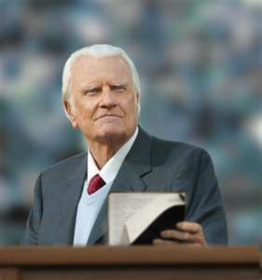
خدمتنا الراعوية تُحفِّز الآخَرين
يُحفِّز وعظُنا الآخَرين
يُحفَّز الآخَرون عندما نؤدِّي مسؤولية الراعي
تُحفِّز الرؤيةُ الخاصَّة بنا الآخَرين
يُحفَّز الآخَرون عندما يرون تأثيرَنا على حياة الناس
تُحفِّز خدمةُ كنيستنا الآخَرين
تُحفِّز قدرتُنا على احتمال الأمور الآخَرين

Slide 7
Black

Slide 8
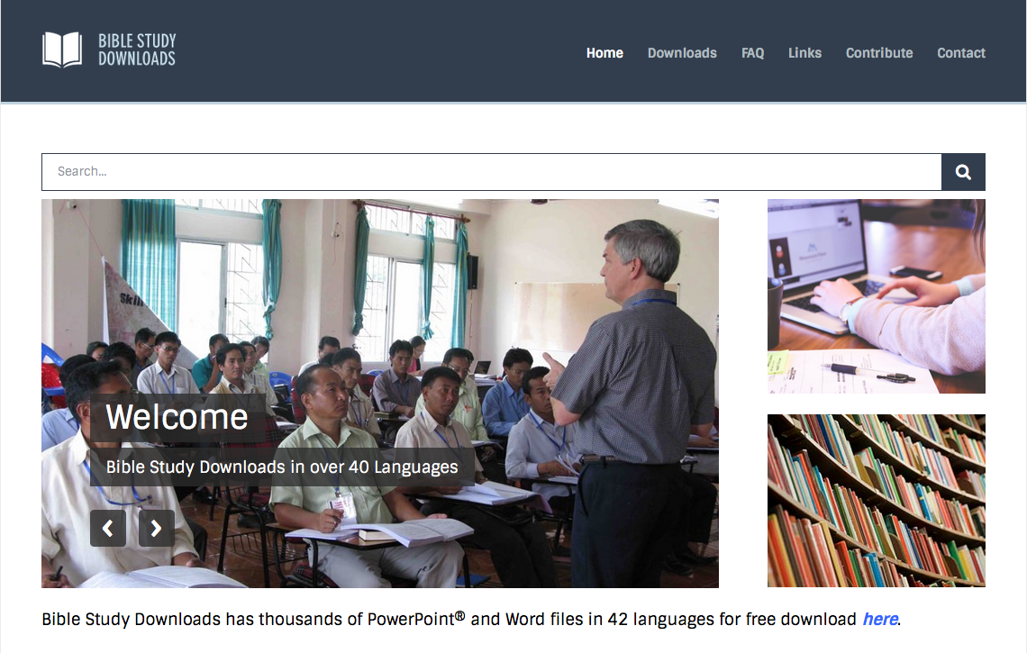
احصلْ على هذا العرض التقديمي مجانًا!
رابط "ديناميَّات الكنيسة" الإلكتروني على: BibleStudyDownloads.org
https://biblestudydownloads.org/resource/church-dynamics/
Notes:
ديناميات الكنيسة (القرص المدمج CD)

